Slide 1
第二章 物态变化
二、汽化和液化

Slide 2
新课引入
现象：⑴ 一杯水放在桌子上，几天以后会又怎样的变化？
⑵ 一杯正在加热的沸水，加热很长时间以后会怎样？
汽化的两种方式：
蒸发
只在液体表面发生的汽化现象
沸腾
在液体内部和表面同时发生的剧烈的汽化现象

Slide 3
探索新知
活动 2.2
观察蒸发现象
1.酒精擦在手背上有什么变化？有什么感觉？
2.在温度计的玻璃泡上涂些酒精，温度计示数有何变化？
蒸发：在任何温度下都能发生的，只在液体表面发生的缓慢的汽化现象。

Slide 4
1.只在液体表面发生。
蒸发的特点
2.在任何温度下都能发生。
3.剧烈程度是缓慢的。
蒸发有快慢吗？

Slide 5
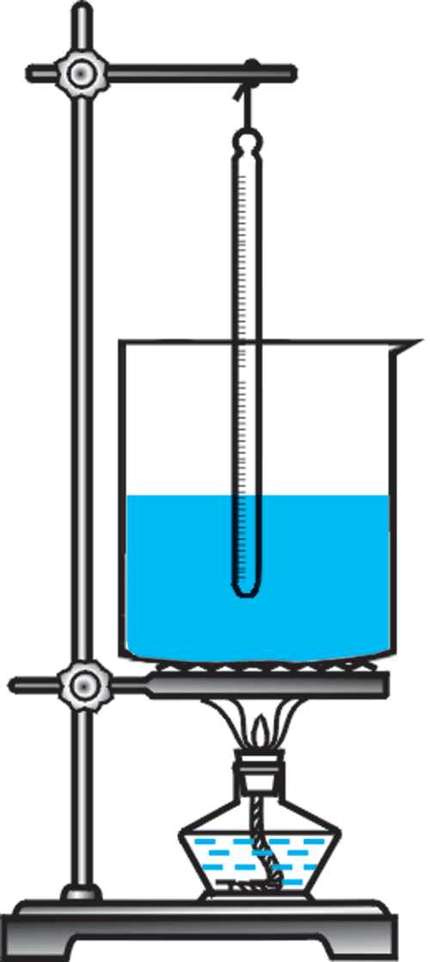
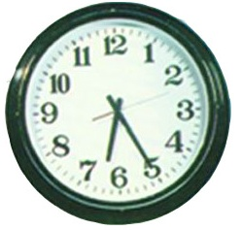


学生实验
观察水的沸腾
【探究】
水的沸腾
计时器
1
温度计
烧杯
实验器材
汽化
水
石棉网
酒精灯、火柴
铁架台
组装原则:
A、自下而上

Slide 6
学生实验
观察水的沸腾
【方式二】
沸腾
问一问：
汽化
对比于蒸发的特点， 关于水的沸
腾你有哪些想探究的问题？

Slide 7
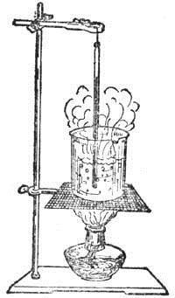
学生实验
观察水的沸腾
【探究】
水的沸腾
实验要求：
1、实验时，加热温水，观察水沸腾前和沸腾后温度如何变化，当水温升高到90℃,时，每隔0.5min记录一次温度计的示数，直到水沸腾2min后停止读数。将所得的数据记录在表中，并画出水沸腾前和沸腾时温度随时间变化的图像
汽化
时间/min | 0 | 0.5 | 1 | 1.5 | 2 | 2.5 | …
温度/ ℃ | 90

Slide 8
学生实验
观察水的沸腾
【探究】
水的沸腾
实验要求：
2.观察水在沸腾前和沸腾时，气泡和声音的变化情况。
（1）水中气泡在沸腾前 ，沸腾时 。
（2）水的声音在沸腾前 ，沸腾时 。
3.水沸腾时，移开酒精灯，停止加热，观察水是否继续沸腾。

Slide 9
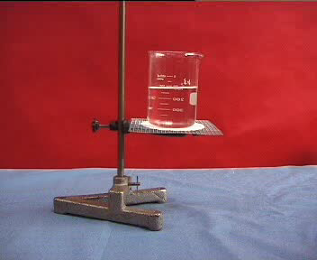
学生实验
观察水的沸腾
【探究】
水的沸腾
2
实验过程
汽化
细节:
一听声音、二看气泡、三记温度

Slide 10
学生实验
观察水的沸腾
【探究】
水的沸腾
时间／min | 0 | 0.5 | 1 | 1.5 | 2 | 2.5 | 3 | 3.5 | 4 | 4.5 | 5 | …
温度／℃ | 90 | 92 | 94 | 96 | 98 | 98 | 98 | 98 | 98 | 98 | 98 | 98
3
物理图像
数据处理
汽化
A、建立坐标轴
B、描点
C、连线

Slide 11
学生实验
观察水的沸腾
【探究】
水的沸腾
1、水在沸腾前和沸腾时的情景：
4
（1）水中气泡在沸前 ，沸腾时 。
由大变小
由小变大
实验结论
汽化
沸腾前
沸腾时
较大
（2）水的声音在沸腾前 ，沸腾时 。
变小

Slide 12
学生实验
观察水的沸腾
【探究】
水的沸腾
2、由图像可以看出：
（1）沸腾前，对水加热，水的温度 __ ，沸腾时，继续对水加热，水的温度 。
5
不断上升
保持不变
实验结论
汽化
（2）试验中水沸腾时的温度是 ，这个温度就叫沸点。
3、停止对水加热，水 沸腾，可见沸腾吸热。加热停止，沸腾停止。

Slide 13
学生实验
观察水的沸腾
议一议：
你有哪些缩短水沸腾前的加热时间的方法？
1、烧杯小一些，加热的水稍少一些；
2、用温水加热；
3、用酒精灯的外焰加热；
4、给酒精灯加防风罩
…………
汽化

Slide 14
学生实验
观察水的沸腾
【辨析】
蒸发与沸腾的异同点
比较 |  | 蒸发 | 沸腾
相同点
不 同 点 | 发生部位
 | 温度条件
 | 剧烈程度
 | 温度变化
 | 影响因素
都是汽化现象，都要吸热
交流总结
液体表面
内部及表面同时进行
任何温度
一定温度（沸点）
缓慢
剧烈
降低
不变
液体的温度、表面积和
表面上的空气流动快慢
液面上的气压的大小

Slide 15
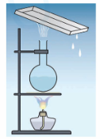
探索新知
液化
活动 2.3
观察水的液化
在烧瓶中注入适量的水，用酒精灯加热，观察瓶内和瓶口的上方，你看到了什么现象？
液化的方法：
1.降低温度
气体在温度降到足够低时可以液化.
你能举出生活中降温液化的例子吗？

Slide 16
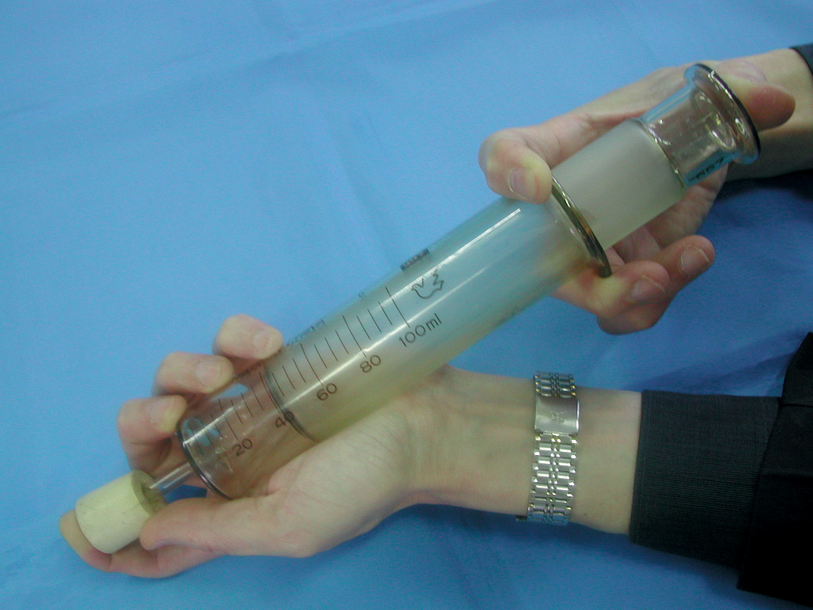
探索新知
液化
液化的方法：
2.压缩体积
用压缩体积的方法可以使一些气体在常温下液化。
乙醚的液化

Slide 17
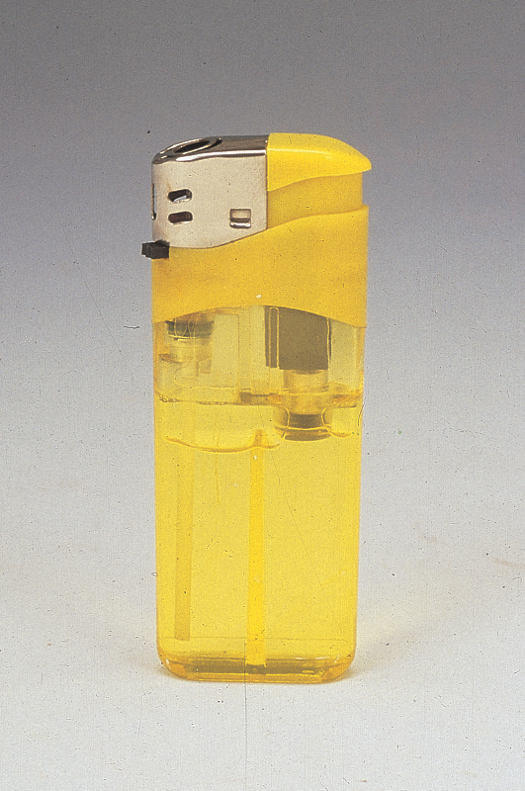
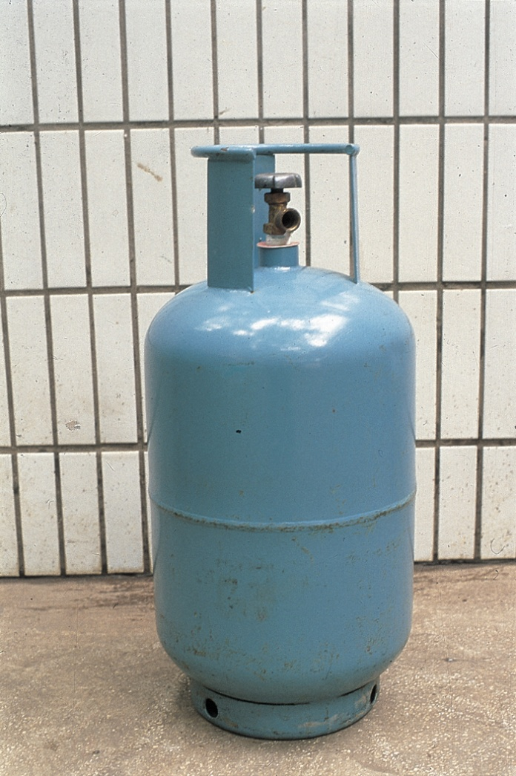
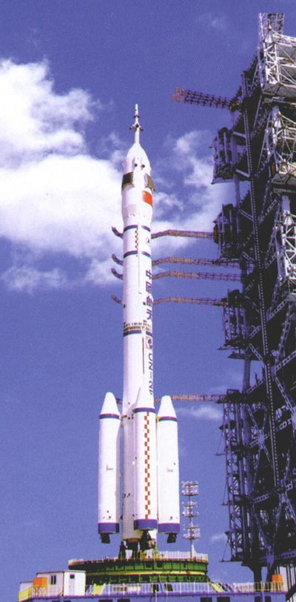
探索新知
液化
气体液化的优点: 便于运输和储存。

Slide 18
课堂小结
1.汽化：物质由液态变为气态。
2.汽化的两种方式：蒸发和沸腾
3.蒸发：在任何温度下、只在液体表面进行的缓慢的汽化现象。
4.影响蒸发快慢的因素：液体的温度，液体表面积，液面上方空气的流动速度，环境的湿度，液体的种类。
5.蒸发吸热，具有制冷作用。
6.沸点：液体在沸腾时的温度。

Slide 19
课堂小结
7.沸腾现象：沸腾前：气泡由大变小，温度逐渐升高，声音较大。沸腾时：气泡由小变大，温度保持不变，声音较小。
8.沸腾的条件：（1）温度达到沸点，（2）继续吸收热量。
9.沸腾：在一定温度下在液体内部，表面同时进行的剧烈的汽化现象。
10.液化：物质从气态变为液态。
11.液化的两种方式：降温和压缩体积

